Slide 1
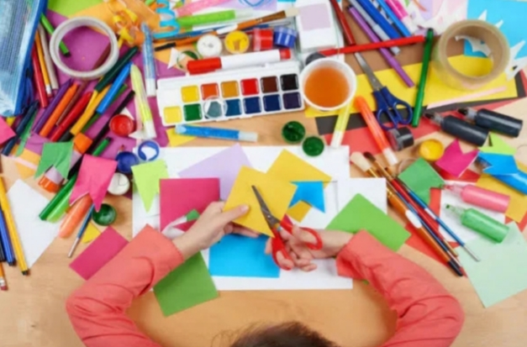
Plesso «Siciliano»
CON UN PO' DI FANTASIA....CREO!
A cura di Marina Romano
Sez. E
Ins. Esposito Teresa
Ins. Romano Marina

Slide 2
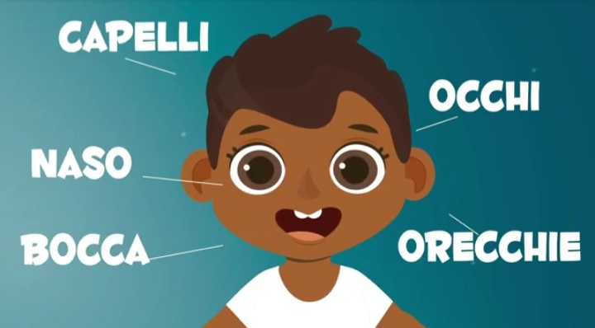
Osservati allo specchio e guardati attentamente! Ed ecco noterai: ....una TESTA sul COLLO ben fissata, dai CAPELLI contornata, una FACCIA birichina , con due ORECCHIE sempre attente, due OCCHI furbetti, un piccolo NASINO e una BOCCA chiacchierina, dal grande sorriso!

Slide 3
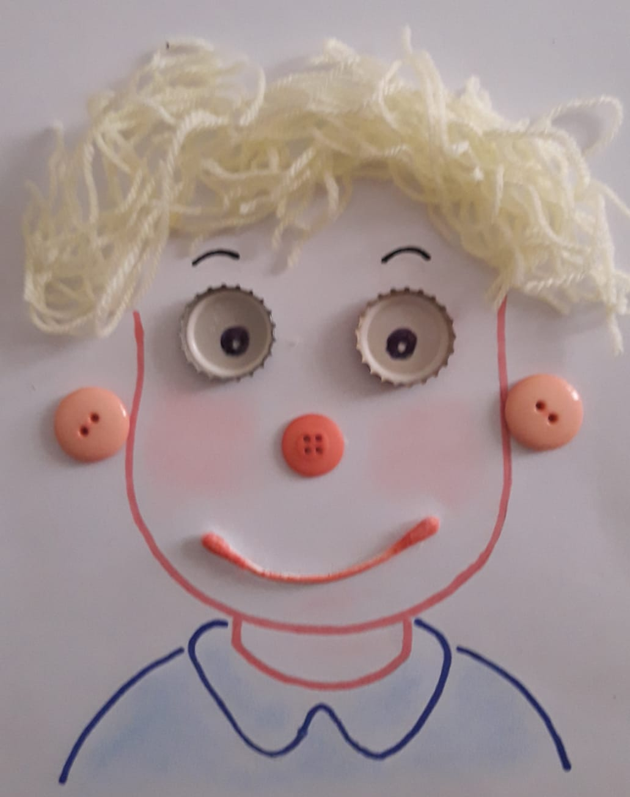
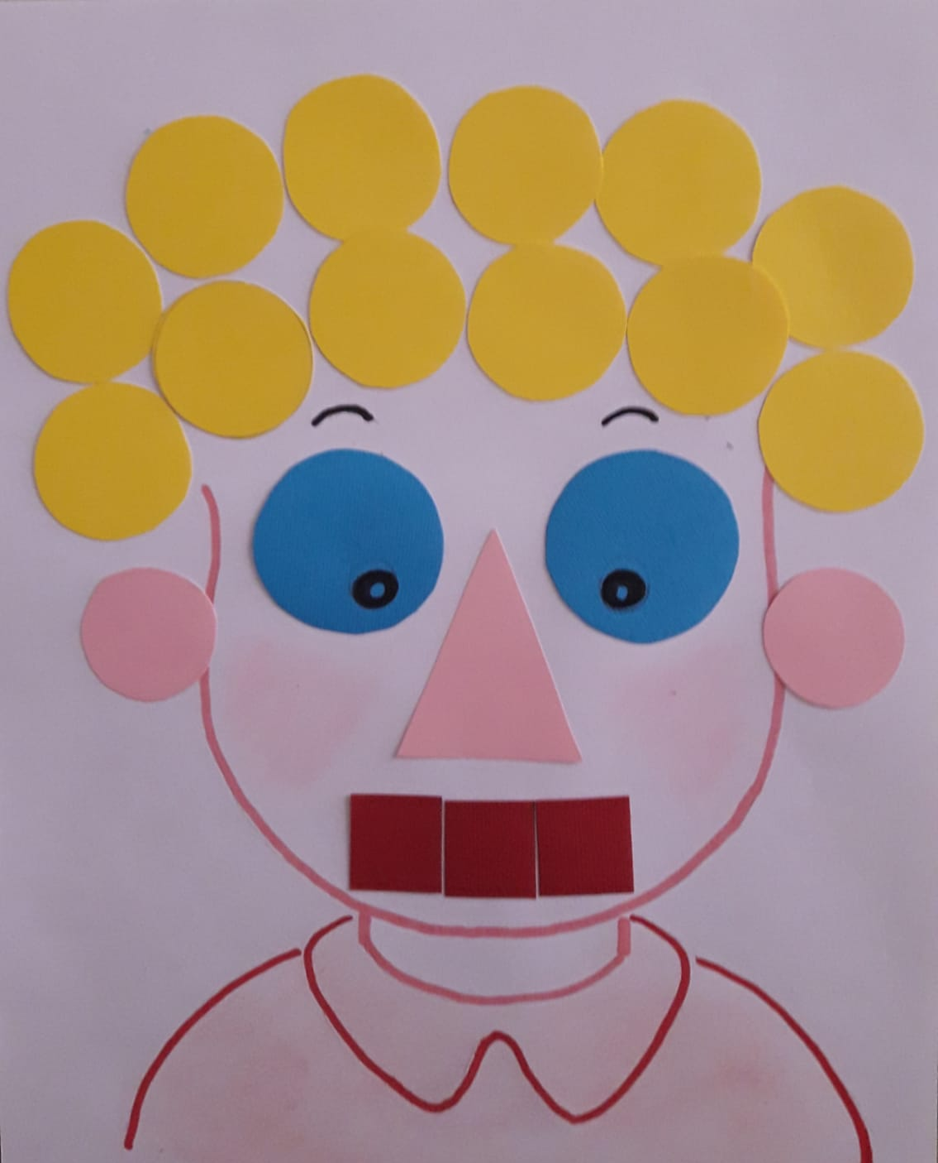
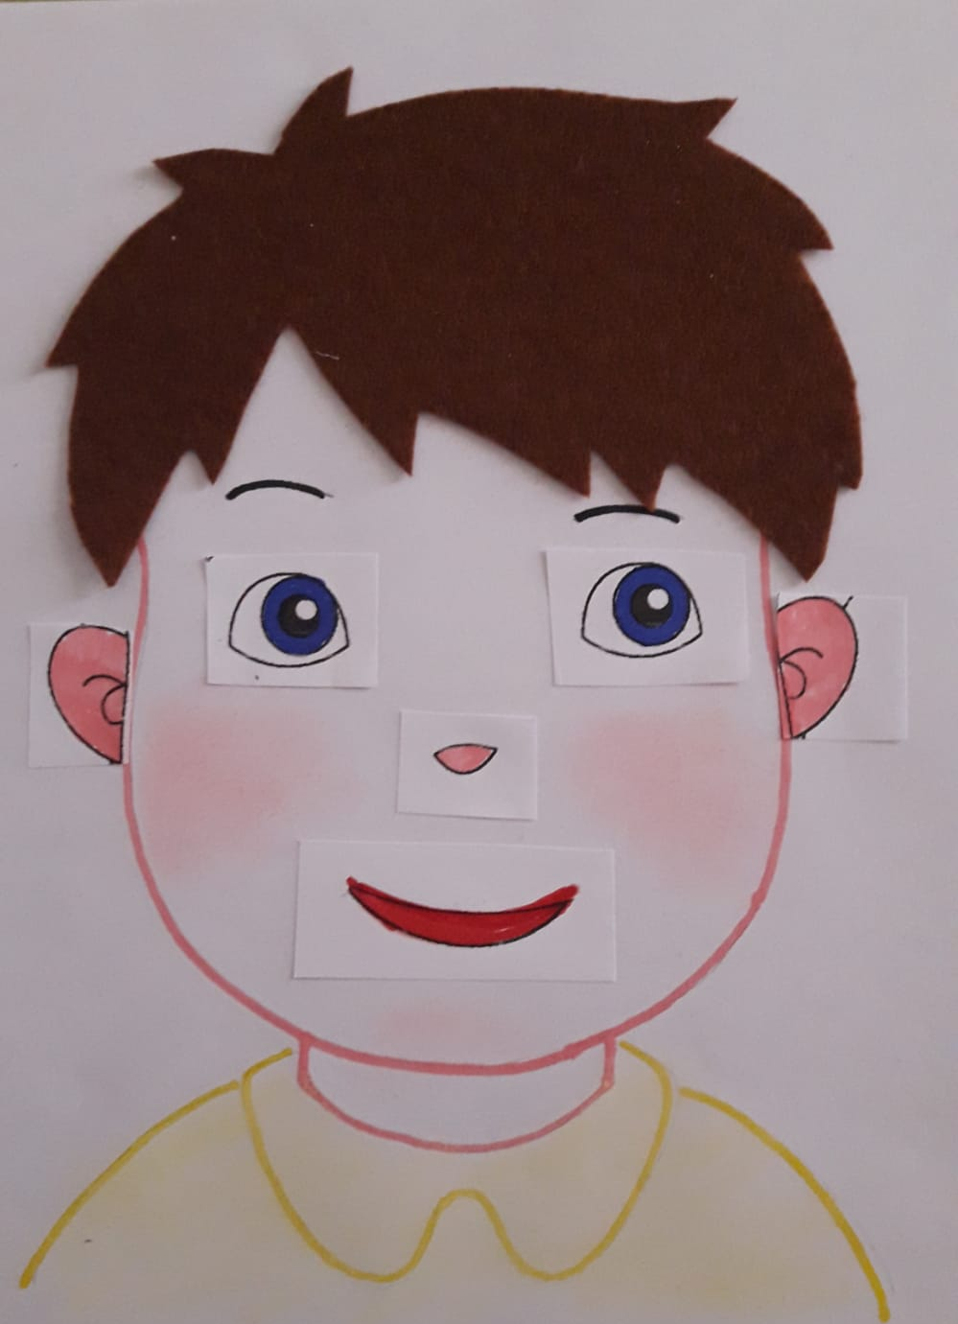
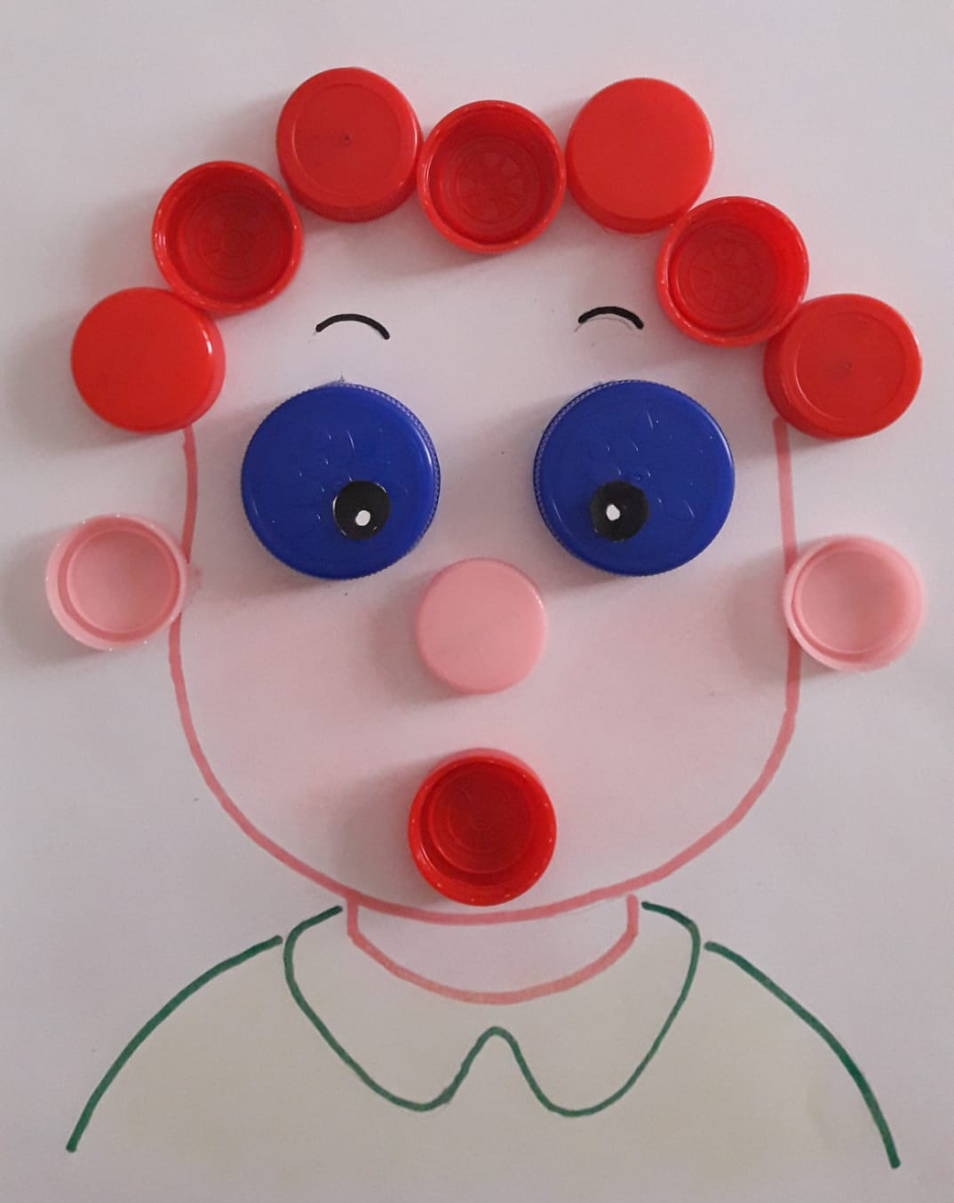
DISEGNA LA SAGOMA DEL VOLTO, DIVERTITI AD AGGIUNGERE LE VARIE PARTI, USANDO TANTI DIVERSI MATERIALI, E GIOCA A CREARE UN VISO....DI FANTASIA. Ecco come!
Ascolta
Buon lavoro!

